Slide 1
企业主要负责人的安全生产法定职责
培训讲师：XXXXX

Slide 2
目 录
CONTENT
01
开课前言
02
生产经营单位安全生产主体责任
03
企业主要负责人安全生产法定职责

Slide 3
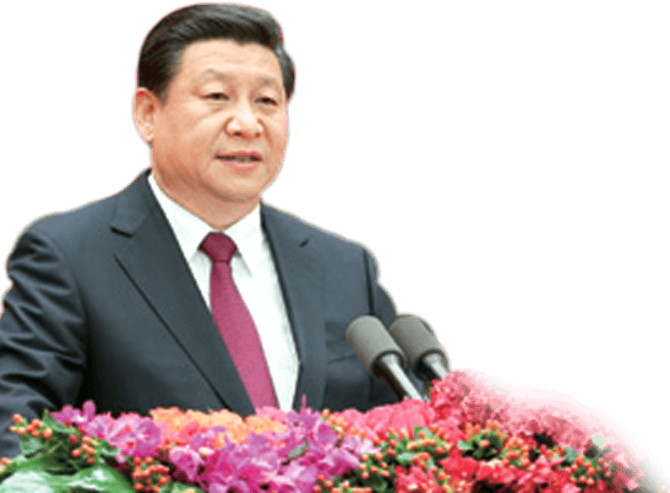
党的十九大精神，以习近平新时代中国特色社会主义思想为指导，牢固树立安全发展理念，统筹推进安全生产领域改革发展，全力打造安全生产治理新格局，为促进经济社会持续健康发展、决胜全面建成小康社会创造良好安全生产环境。

Slide 4

1
树立安全发展理念
2
弘扬生命至上、安全第一的思想
十九大
3
健全公共安全体系
4
完善安全生产责任制
5
坚决遏制重特大安全事故
6
提升防灾减灾救灾能力

Slide 5
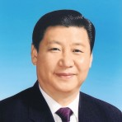
1
不学习，就会导致“无知无畏”
不忘初心
牢记使命
2
不学习，就会导致错误决策
学习安全
3
经常性错误决策，导致安全没有主动性
4
靠自身事故教训改变自己是最愚蠢的

Slide 6
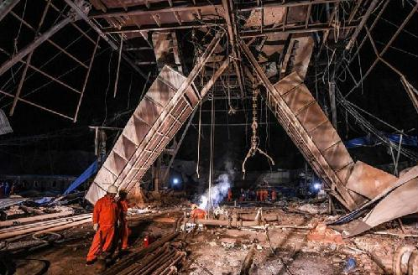
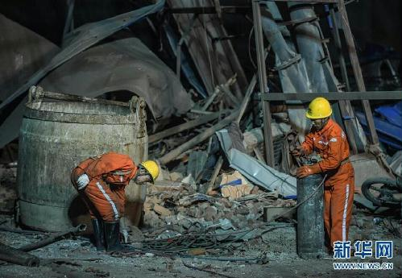
辽宁本溪铁矿爆炸致14死亡（失踪）
2018年6月5日16时10分，辽宁本溪南芬区思山岭村的华煤集团思山岭铁矿项目部措施井施工现场，炸药在井口发生爆炸，造成伤亡20人，其中死亡12人，受伤8人。
截至6日8时，华煤集团思山岭铁矿项目部措施井施工现场炸药爆炸事故取得重大进展，井下被困23人已成功升井，无人员受伤。其余失联2人正在继续搜救中。

Slide 7
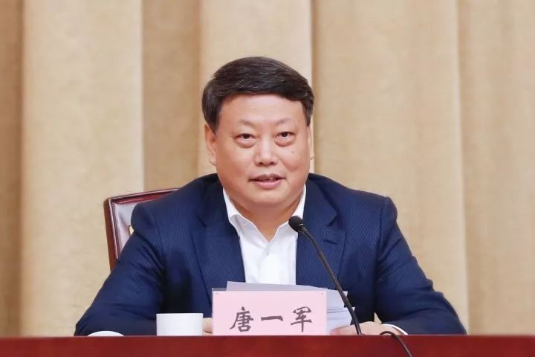
十四位省领导分路严厉下查
辽宁省省长唐一军和13位副省级领导，打破分工界线，分头带队分赴省内各地督查。
带队的省领导队伍颇为壮观，包括1位省长、1位省委副书记、5位省委常委、1位省人大常委会副主任和6位副省长。
十几位省领导在同一时间带队赴全省督查，显示辽宁省对本溪重大炸药爆炸事故的高度重视。近来国内安全生产形势相对平稳，本溪重大炸药爆炸事故若确定为安全生产责任事故，将依法启动严厉的追责程序。省领导带队督查，既是督促，又有追查安全隐患甚至责任的意味。

Slide 8
国务院安委办约谈辽宁省人民政府
6月14日，根据《国务院安委会安全生产约谈实施办法（试行）》，国务院安委会办公室对辽宁省人民政府和本溪市人民政府进行安全生产约谈。
今年以来，辽宁已经发生2起重大事故、死亡和失踪24人，起数和死亡人数占全国1/3，均排全国第一；发生较大事故11起、死亡50人，同比分别上升10%和42.9%。近5年来，辽宁每年1起煤矿或非煤矿山重大事故。
这充分反映了辽宁省安全生产的严峻形势，充分反映了辽宁省及有关部门工作中还存在不扎实、不坚决、不到位等问题。

Slide 9
沈阳市2018年上半年安全生产形势
各类安全事故总起数为101起，同比下降54.9％。
各类安全事故死亡总人数为108人，同比下降26.5％。
非煤工矿商贸事故共发生9起、死亡11人，同比分别下降66.7%、57.7%。
道路运输事故共发生88起、死亡92人，同比分别下降54.9%、22.7%。
特种设备及其相关事故发生3起、死亡4人，同比分别上升50%、100%。
农业机械事故发生1起、死亡1人，去年同期未发生。
全市发生1起工矿商贸较大生产安全事故、死亡3人，较大事故起数与去年同期持平，未发生重特大事故。

Slide 10
沈阳市2018年上半年安全生产形势
从行业领域上看，制造业发生事故最多，共5起、死亡7人，占死亡总人数的63.6%；建筑业、居民服务业、仓储业和畜牧业4行业，分别发生1起、共死亡4人，占死亡总人数的36.4％。
从事故类型上看，高处坠落事故最多，共发生3起、死亡3人，占死亡总人数的27.3%；机械伤害事故共发生2起、死亡2人，占死亡总人数的18.2%；车辆伤害、坍塌、物体打击、触电事故分别发生1起、死亡1人。
从事故发生原因上看，因“三违”行为引发事故仍然很多，发生的9起事故中，有8起是因“三违”行为引发的，占比高达88.9%。
从事故发生时间上看，上半年，我市非煤工矿商贸领域事故主要集中在3月份和5月份，共发生事故6起、死亡9人，占死亡总人数的81.8%；2月份和4月份未发生。

Slide 11
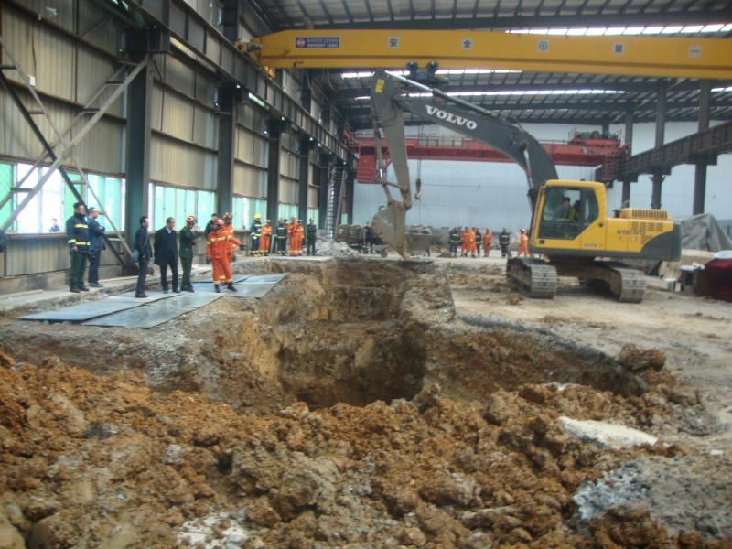
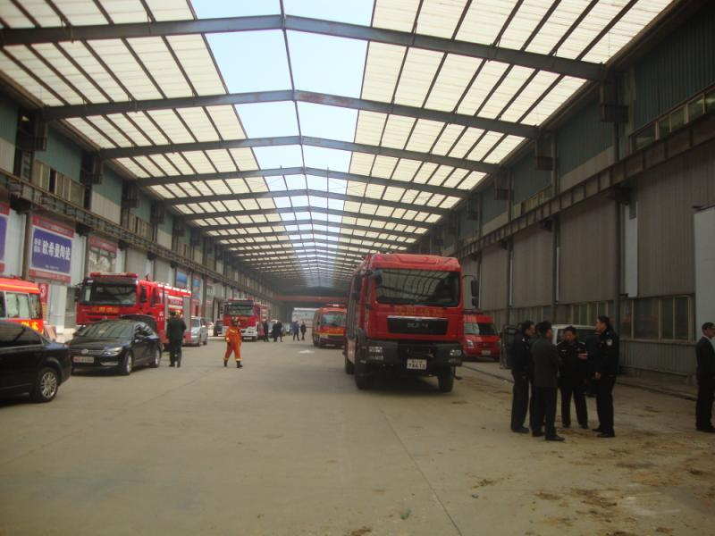
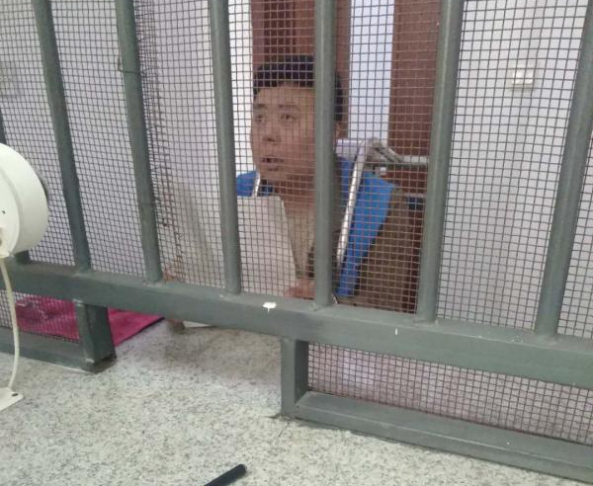
沈阳元良实业有限公司基坑坍塌事故(2018年3月26日)
少花10万元，
付出355万的损失和3条人命。

Slide 12
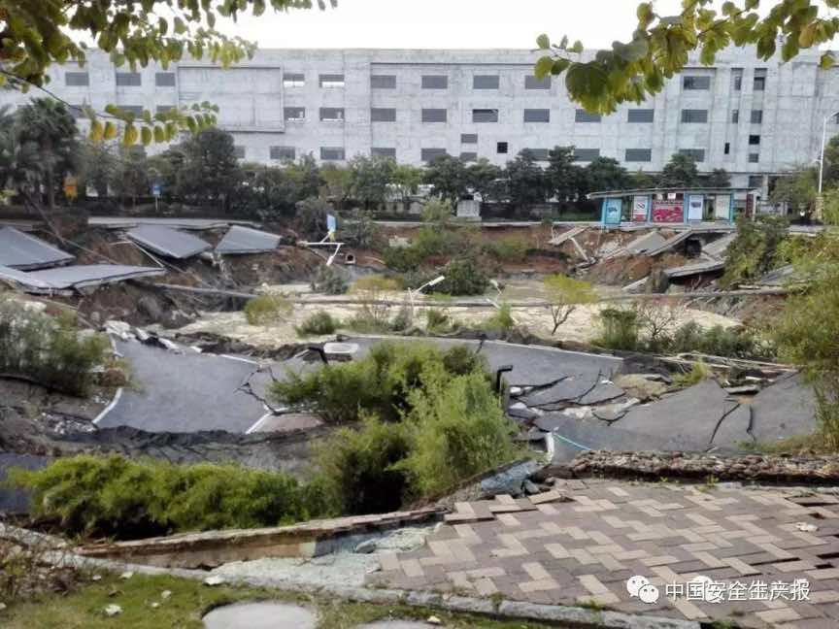
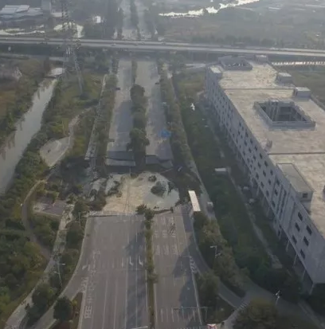
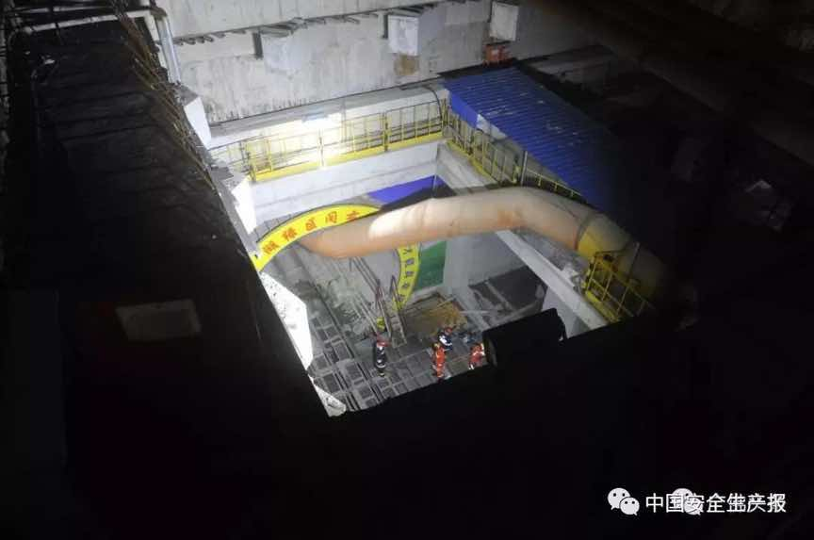
佛山地铁透水坍塌事故(2018年2月7日)
主体责任落实不力，被追究刑责。
路面塌陷
地面塌陷区航拍
救援现场
造成11人死亡、1人失踪、8人受伤，直接经济损失约5323.8万元。

Slide 13

宜宾恒达科技有限公司危化品爆炸事故(2017年7月12日)
应急管理部批四川重大爆炸事故：
无法无天、利欲熏心。
投资4000万元，非法生产、倾家荡产。

Slide 14
目 录
CONTENT
01
开课前言
02
生产经营单位安全生产主体责任
03
企业主要负责人安全生产法定职责

Slide 15
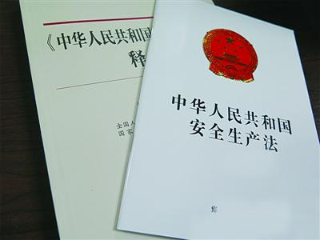
生产经营单位安全生产主体责任
新《安全生产法》
第三条
2014年12月
安全生产工作应当以人为本、坚持安全发展，坚持安全第一、预防为主、综合治理的方针，强化和落实生产经营单位的主体责任，建立生产经营单位负责、职工参与、政府监管、行业自律和社会监督的机制。

Slide 16


生产经营单位安全生产主体责任
“安全第一，预防为主”的方针，是我国1985年1月3日，由全国安全生产委员会正式确定的安全生产方针，已被写入了党的十三届五中全会决议作为党的工作方针。
“安全第一”不是哪国政府、哪个人随心所欲想出来的，更不是臆造的，而是根据事物自身的客观规律和企业生产经营活动失败与教训中，总结出来的方针，违背这条规律就要受到血与生命为代价的惩罚。

Slide 17
生产经营单位安全生产主体责任
要把安全作为第一要求。各项工作都要把安全的要求摆在第一位。年度工作会议要讲安全，年度工作部署要有安全，党委第一次常委会、政府第一次常务会都要强调安全。
要把安全作为第一责任。要把安全生产真正作为“一把手”工程，地方党政“一把手”是区域安全生产第一责任人、企业主要负责人以及实际控制人是本企业安全生产第一责任人。各级安委会主任要由政府主要负责同志担任，企业安委会主任则应由董事长或总经理担任。

Slide 18
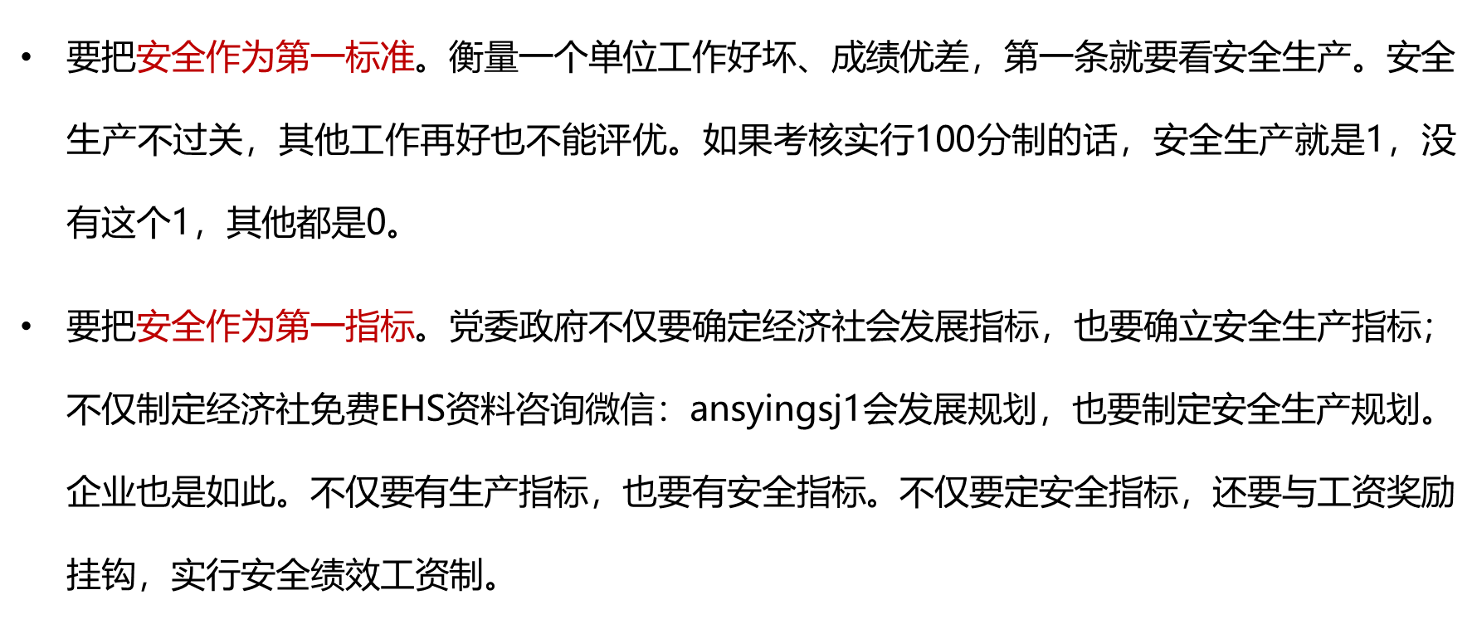
生产经营单位安全生产主体责任

Slide 19
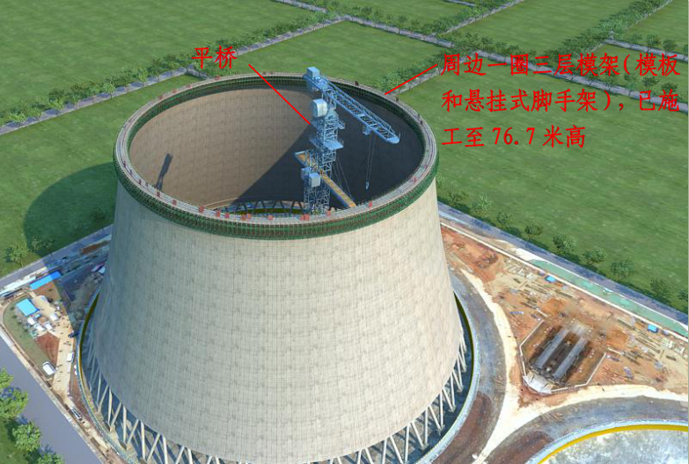
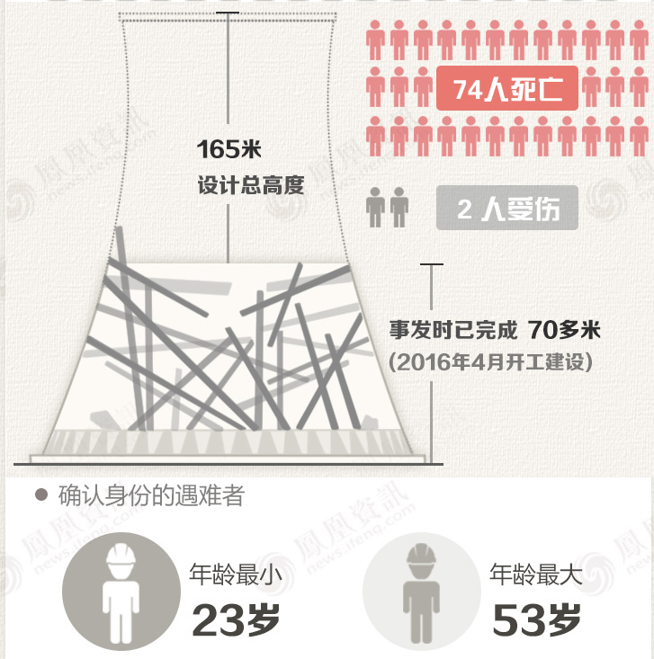
江西丰城电厂“11·24”特别重大事故
江西丰城电厂“11·24”特别重大事故

Slide 20
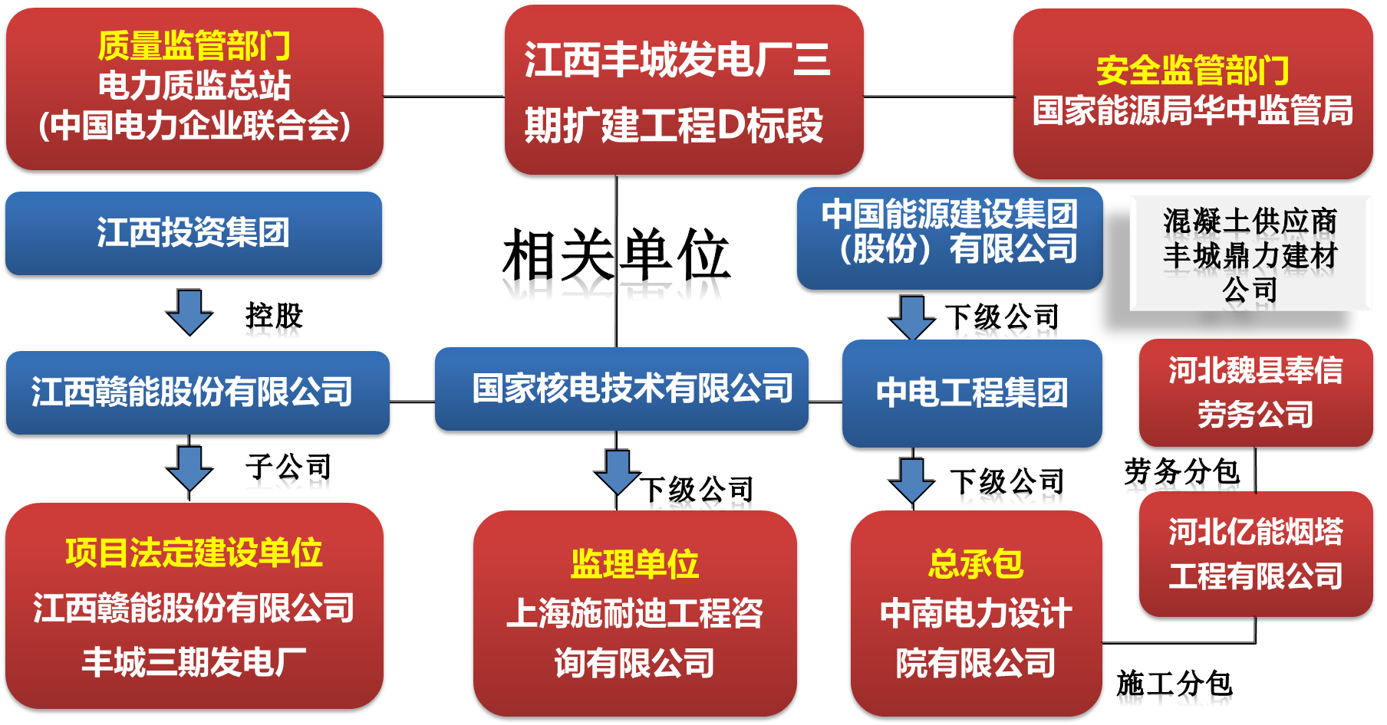
江西丰城电厂“11·24”特别重大事故

Slide 21
江西丰城电厂“11·24”特别重大事故
施工合同中，7号冷却塔总工期为437天
《施工D标段冷却塔与烟囱施工组织设计》中，7号冷却塔施工总工期调整为380天
其中筒壁工程工期为212天
在工程联系单《关于里程碑计划事宜》中，筒壁工程工期由212天调整为110天，压缩了102天
环形基础施工
总工期调整为380天
筒壁工程工期110天
7号冷却塔总工期为437天
筒壁工程工期212天
7号冷却塔工期调整后，建设单位、监理单位、总承包单位项目部均没有对
缩短后的工期进行论证、评估，也未提出相应的施工组织措施和安全保障措施。

Slide 22
江西丰城电厂“11·24”特别重大事故
2016年8月9日至9月6日，建设单位、监理单位 连续5次在监理协调会上提出“8月底要掀起大干100天现场施工高潮，总包和各施工单位要对大干100天进行策划”等要求。
2016年9月13日，建设单位、监理单位、总承包单位和各标段及辅助工程施工单位共同启动了“大干100天”活动
建设单位、监理单位、总承包单位三家签订了“大干100”目标责任书，严格限定了7号冷却塔施工进度。

Slide 23
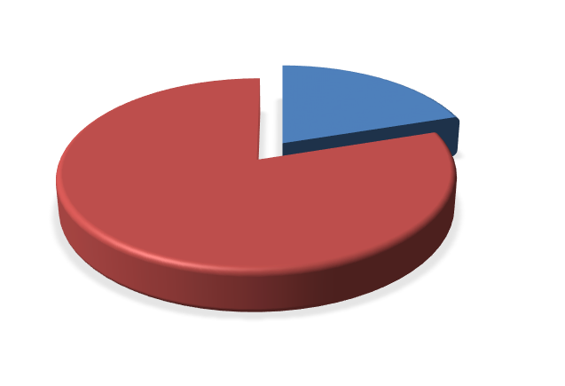

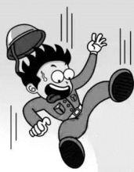
生产经营单位安全生产主体责任
我市每年工矿商贸领域事故
死亡人数约50人
20%
80%事故发生在中小微型生产经营单位，特别是一些非传统高危行业领域的事故呈现多发态势。
80%

Slide 24
生产经营单位安全生产主体责任
案例1
案例2
案例3
我市某商厦内经营公司在内部装修过程中，将装修工程委托给自然人进行装修，工人违章作业触电死亡，经营公司承担事故主要责任和赔偿责任等等。
我市某物流仓库拆卸货架时，负责人在未有任何保护措施和登高设备的情况下攀爬货架给工人示范拆卸作业流程时跌落死亡；
今年3月份，我市沈河区一家律师事务服务所雇佣一个体户安装经营单位户外牌匾时，工人从梯子上跌落死亡。

Slide 25

生产经营单位安全生产主体责任
1.什么样的单位是生产经营单位，哪些活动属于生产经营活动
生产经营单位的范畴：不论其性质如何、规模大小,只要是在中华人民共和国领域内从事生产经营活动,都应遵守安法的各项规定。
生产经营活动的范畴：既包括资源的开采活动，各种产品的加工、制作活动,也包括各类工程建设和商业、娱乐业以及其他服务业的经营活动。

Slide 26











生产经营单位安全生产主体责任
2.范畴明确了，生产经营单位的主体责任是什么 承担责任和义务是什么
生产经营单位承担的安全生产主体责任，是指生产经营单位在生产经营活动全过程中必须在以下方面履行义务，承担责任，接受未尽责的追究。
依法建立安全生产管理机构。
设置
或
建筑施工
金属冶炼
矿山
道路运输
危险物品
安全生产管理机构
专职安全生产管理人员
设置
或
从业人员100 +
安全生产管理机构
专职安全生产管理人员
其他生产经营单位
设置
或
从业人员100 -
专职安全生产管理人员
兼职安全生产管理人员

Slide 27
生产经营单位安全生产主体责任
建立健全安全生产责任制和各项管理制度。
持续具备法律法规、规章、国家标准和行业标准规定的安全生产条件。
确保资金投入满足安全生产条件需要。
依法组织从业人员参加安全生产教育和培训。
如实告知从业人员作业场所和工作岗位存在的危险、危害因素、防范措施和事故应急措施,教育职工自觉承担安全生产义务。
为从业人员提供符合国家标准或行业标准的劳动防护用品,并监督教育从业人员按照规定佩戴使用。
对重大危险源实施有效的检测、监控。
预防和减少作业场所职业危害。
安全设施、设备(包括特种设备)符合安全管理的有关要求,按规定定期检测检验。

Slide 28
生产经营单位安全生产主体责任
依法制定生产安全事故应急救援预案,落实操作岗位应急措施。
及时发现、治理和消除本单位安全事故隐患。
积极采取先进的安全生产技术、设备和工艺,提高安全生产科技保障水平;确保所使用的工艺装备及相关劳动工具符合安全生产要求。
保证新建、改建、扩建工程项目依法实施安全设施“三同时”。
统一协调管理承包、承租单位安全生产工作。
依法参加工伤保险,为从业人员缴纳保险费。
按要求上报生产安全事故,做好事故抢险救援,妥善处理对事故伤亡人员依法赔偿等事故善后工作。
法律、法规规定的其他安全生产责任。

Slide 29
目 录
CONTENT
01
开课前言
02
生产经营单位安全生产主体责任
03
企业主要负责人安全生产法定职责

Slide 30
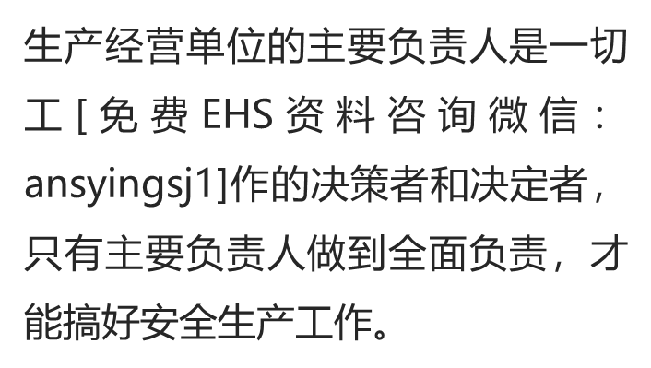
企业主要负责人安全生产法定职责
《安全生产法》规定：生产经营单位的 主要负责人 对本单位的安全生产工作 全面负责 。
主要负责人
全面负责
对企业而言，不同组织形式的企业有所不同：
1．公司制的企业，有限责任公司和股份有限公司的主要负责人是公司董事长和经理（总经理、首席执行官或者其他实际履行经理职责的企业负责人）和实际控制人。
2．非公司制的企业，主要负责人为企业厂长、经理、矿长等企业“一把手”和实际控制人。

Slide 31
生产经营单位主要负责人安全生产工作职责
(一)建立、健全本单位安全生产责任制
(二)组织制定本单位安全生产规章制度和操作规程
(三)组织制定并实施本单位安全生产教育和培训计划
(四)保证本单位安全生产投入的有效实施
(五)督促、检查本单位的安全生产工作，及时消除生产安全事故隐患
(六)组织制定并实施本单位的生产安全事故应急救援预案
(七)及时、如实报告生产安全事故

Slide 32
(一) 建立、健全本单位安全生产责任制
安全生产责任制
企业全员安全生产责任制
根据安全生产法律、法规，按照“安全第一、预防为主、综合治理”的方针以及“管生产经营必须同时管安全”的原则，将单位的主要负责人与其他负责人员、职能部门及其工作人员、工程技术人员和各岗位操作人员在安全生产方面应做的事情及应负的责任加以明确规定的一种制度。
在企业生产一线全面建立“四个一”安全生产责任防线：
1.班组指定一名安全员；
2.班前班后召开一次安全会；
3.人人安全责任一口清；
4.层层建立一个安全工作群。

Slide 33
(二) 组织制定本单位安全生产规章制度和操作规程
安全生产管理方面的规章制度
安全生产技术方面的规章制度
安全生产责任制安全生产教育和培训
安全生产现场检查
生产安全事故报告
特殊区域内施工审批
危险物品安全管理
安全设施管理
要害岗位管理
特种作业安全管理
安全值班
安全生产竞赛
安全生产奖惩
劳动防护用品的配备和发放
电气安全技术
锅炉压力容器安全技术
建筑施工安全技术
危险场所作业安全技术
矿山灾害治理
包 括
安全生产规章制度

Slide 34

(三) 组织制定并实施本单位安全生产教育和培训计划
为什么做安全培训工作
我市工矿商贸领域事故数
82%
事故原因：从业人员违章指挥、违章作业和违反劳动纪律
>50%
绝大部分：从业人员的习惯性违章行为引发

Slide 35

(三) 组织制定并实施本单位安全生产教育和培训计划
环境的安全条件
人的安全行为
技术和装备
智者用教训避免流血，
愚者用鲜血换取教训。
培训
监督和管理
物的安全状态

Slide 36
(三) 组织制定并实施本单位安全生产教育和培训计划
习惯性违章
期间，市安委会将组织开展：
全员安全生产培训教育
岗位安全责任“一口清”编写大赛
全员安全培训考试
观看安全警示教育片
组织VR安全体验
隐患排查大比武练兵活动
签订安全生产承诺书
开展警示教育大讨论
应急演练活动
4个月
分级分类开展全员培训教育：
1.企业的主要负责人由市安委会办公室组织各行业管理部门统一组织实施、统一培训教案、统一考试、统一签订安全生产责任确认书。
2.安全管理人员和其他从业人员由企业自行组织或委托培训机构开展，也可预约所在地网格安全员免费授课。
最终目的：提升从业人员安全意识和岗位安全技能、应急逃生能力，压实一线岗位事故防控责任。

Slide 37
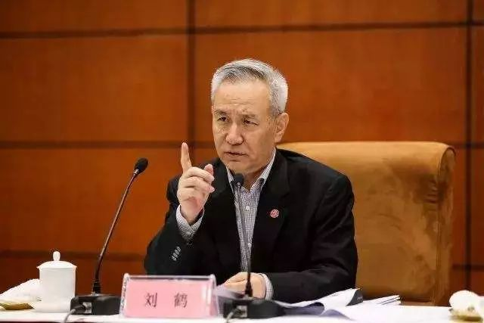
(四) 保证本单位的安全生产投入有效实施
全国安全生产电视电话会议
7月27日
国务院副总理
刘 鹤
加大安全投入，
夯实安全生产基础。

Slide 38



(四) 保证本单位的安全生产投入有效实施
资金投入不足
导致的后果承担责任
安全生产
费用
决策机构
主要负责人
个人经营的投资人
予以保证
成
本
财企2012-16号
安全生产费用在成本中据实列支

Slide 39
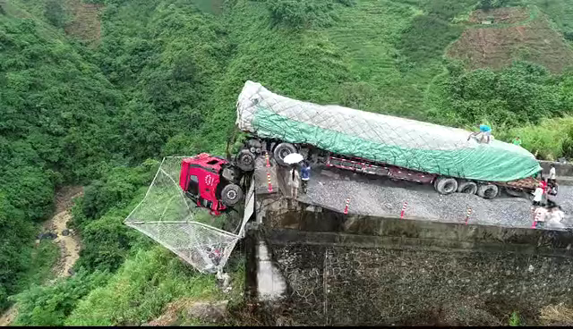
(四) 保证本单位的安全生产投入有效实施
要继续开展机械化换人、自动化减人的科技行动。
从技防角度提高本质安全水平。

Slide 40

(五) 督促、检查本单位的安全生产工作，及时消除生产安全事故隐患
经常性检查
重大事故隐患
主要负责人
向企业职工代表大会和负有监督管理职责的部门“双报告”
落实隐患整改的方案、责任、时限、资金和应急措施

Slide 41
(五) 督促、检查本单位的安全生产工作，及时消除生产安全事故隐患
危险企业和安全承诺公告
对本企业存在的有限空间、登高、临时用电、动火、深基坑、起重吊装和安装拆卸等危险作业和纳入企业危险作业审批管理的作业项目实施安全承诺公告。
公告内容
1.企业危险作业的时间、地点和危险作业从业人员数；
2.对危险作业安全风险研判、隐患排查和危险作业区域安全情况；
3.危险作业前从业人员安全教育情况；
4.危险作业审批责任人、安全承诺责任人。
公告方式
以本企业董事长或总经理等主要负责人的名义，于每天10时前，通过企业LED显示屏、微信公众号等媒介，向企业员工发布企业危险作业和安全承诺公告，并按照管理权限通过市或区智慧安监大数据平台向社会发布。

Slide 42
(六) 组织制定并实施本单位的生产安全事故应急救援预案
应急救援预案的基本要求
符合有关法律、法规章、标准和安全技术规范的规定；
结合本单位的生产经营动的特点和安全生产实际情况；
结合本单位的危险性情况,针对本单位的风险隐患特点；
应急组织和人员的际分工明确,并有具体的落实措施；
有明确、具体的事措施和应急程序,并与其应急能力相适应；
有明确的障措施,并能满足本单位的应急工作要求；
预案基本要素齐全、完整,预案附件提供的信息准确；
预案内容与相关应急救援预案相互衔接。

Slide 43
(六) 组织制定并实施本单位的生产安全事故应急救援预案
应急救援预案的层次
综合应急预案
综合预案
危化
专项
预案
防洪
专项
预案
火灾
专项
预案
专项应急预案
…
现场
处置方案1
现场
处置方案2
现场
处置方案3
…
现场处置方案

Slide 44




(七) 及时、如实报告生产安全事故
发生安全事故
立即报告
事故现场有关人员
单位负责人
采取有效措施组织抢救
1小时内向事故发生地县级以上人民政府安全监督管理部门和负有安全生产监督管理职责的有关部门报告

Slide 45
(七) 及时、如实报告生产安全事故
事故报告的内容
1.事故发生单位概况；
2.事故发生的时间、地点以及事故现场情况；
3.事故的简要经过；
4.事故已经造成或者可能造成的伤亡人数（包括下落不明的人数）和初步估计的直接经济损失;
5.已经采取的措施；
6.其他应当报告的情况。
事故发生之日起30日内，事故造成的伤亡人数发生变化的，及时补报。火灾、交通事故发生之日起7日内，事故造成的伤亡人数发生变化的，及时补报。

Slide 46
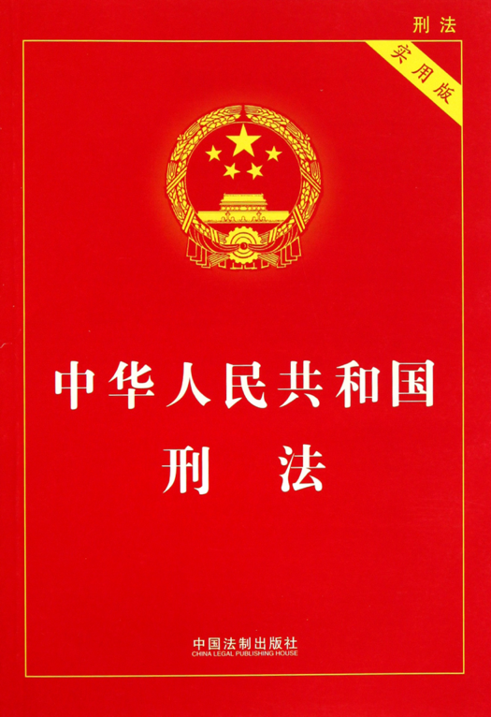

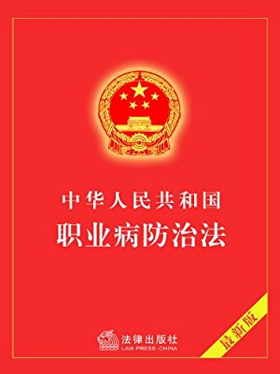
面临的责任追究

Slide 47
面临的责任追究
重大责任事故罪
危险物品肇事罪
1
4
强令违章冒险作业罪
七宗罪
工程重大安全事故罪
2
5
重大劳动安全事故罪
消防责任事故罪
3
6
7
不报、谎报安全事故罪

Slide 48
重大责任事故罪主体范围
都有可能
犯重大责任事故罪
董事长
总经理
经理
车间主任
班组长
违章作业
多适用于主要是一线员工
员工

Slide 49
强令违章冒险作业罪主体范围
董事长
总经理
都有可能
犯强令违章冒险作业罪
经理
车间主任
班组长

Slide 50
强令违章冒险作业罪主体范围
明知存在事故隐患、继续作业存在危险，仍然违反有关安全管理的规定，实施下列行为之一的，应当认定为刑法第一百三十四条第二款规定的“强令他人违章冒险作业”：
（一）利用组织、指挥、管理职权，强制他人违章作业的；
（二）采取威逼、胁迫、恐吓等手段，强制他人违章作业的；
（三）故意掩盖事故隐患，组织他人违章作业的；
（四）其他强令他人违章作业的行为。

Slide 51
重大劳动安全事故罪主体范围
都有可能
犯重大劳动安全事故罪
董事长
总经理
经理
车间主任
班组长
没有履行行法定职责消除事故隐患
更多适用于安全管理等管理人员
维护人员
【重大劳动安全事故罪】安全生产设施或者安全生产条件不符合国家规定

Slide 52
不报、谎报安全事故罪
都有可能
犯不报、谎报安全事故罪
董事长
总经理
事故现场
的有关人员
没有履行行法定职责消除事故隐患
更多适用于安全管理等管理人员
安全监督
管理人员
【不报、谎报安全事故罪】在安全事故发生后，负有报告职责的人员不报或者谎报事故情况，贻误事故抢救

Slide 53
明确相关犯罪的定罪量刑标准
造成死亡一人以上，或者重伤三人以上的
造成直接经济损失一百万元以上的
其他造成严重后果或者重大安全事故的情形
三个标准中只要满足一个条件
入罪门槛

Slide 54
江西丰城电厂“11·24”特别重大事故
处理情况 | 处理人数（人）
追究刑事责任 | 31
党纪政纪处罚、诫勉谈话、通报、批评教育 | 48
被纪检机关立案审查 | 1

Slide 55
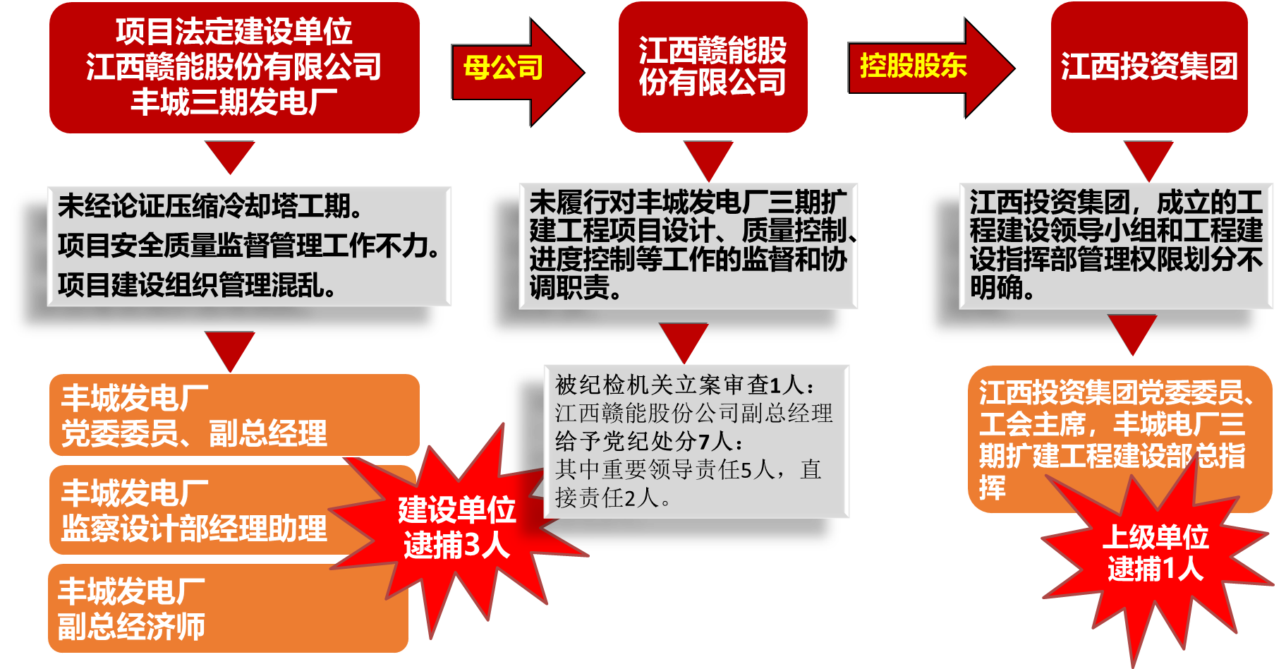
江西丰城电厂“11·24”特别重大事故

Slide 56
主要负责人如何落实第一主体责任
责任是一种生活态度
让安全责任
意识融入到
你的血液
没有无法保证的安全
标准是最低的要求
安全责任无极限

Slide 57
主要负责人如何落实第一主体责任
安全是权力、义务、责任
对安全负责
就是对自己
负责
安全责任重于泰山
推卸责任就是放弃安全
用责任筑起安全的大堤

Slide 58


